Slide 1
學期實驗大綱
FCDNN design & its software implementation – 9/25
MIPS assembly programming – 10/9
FC-DNN implementation on Zynq – 10/16
Hardware modeling (Verilog), simulation, & implementation – 10/23
Tiny MIPS as an accelerator (software, hardware) – 11/20、11/25
Trace-driven cache simulation – 12/11

Slide 2
Hardware modeling (Verilog), simulation, & implementation
Advisor: Tay-Jyi Lin
助教: 郭立揚、吳博宇、廖致諺

Slide 3
實驗目的
  已簡單的範例，複習 Verilog 語法及使用工具
  快速上手Verilog，並且能驗證其設計正確性
  銜接 Lab5

Slide 4
Outline
  Design requirements
  Verilog overview
    Modeling
      Behavior modeling
      Structural modeling
    Testbench & Simulation
  Exercise
  Homework
  Appendix

Slide 5
Outline
  Design requirements
  Verilog overview
    Modeling
      Behavior modeling
      Structural modeling
    Testbench & Simulation
  Exercise
  Homework
  Appendix

Slide 6
Design requirements
  設計需求：
  2數相加硬體
module ADD2(
input [15:0] A,
input [15:0] B,
output [15:0] SUM
);
endmodule
ADD2
16
A
16
Describe behavior or structure of design
SUM
B
16

Slide 7
Outline
  Design requirements
  Verilog overview
    Modeling
      Behavior modeling
      Structural modeling
    Testbench & Simulation
  Exercise
  Homework
  Appendix

Slide 8
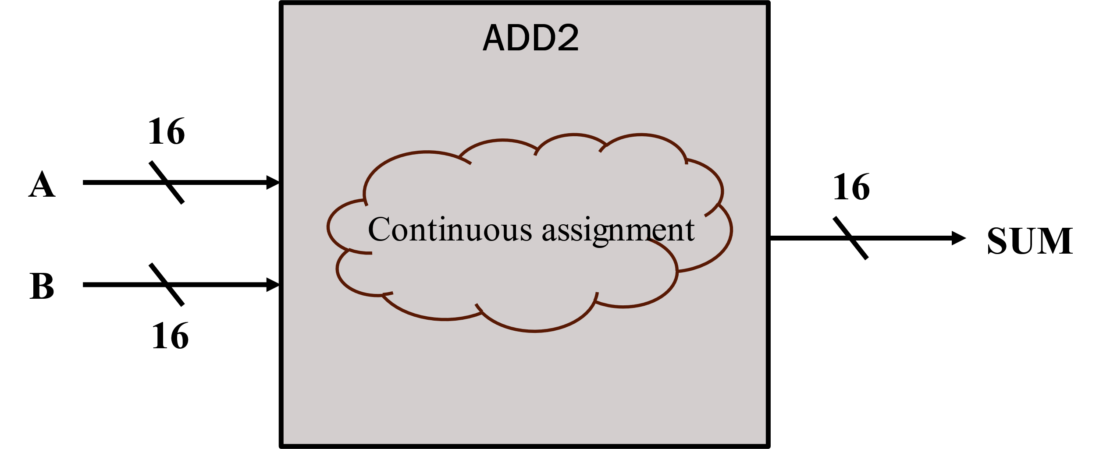
Verilog overview – Behavior modeling
  賦值方式:
  Continuous assignment：
    表示方式：
    assign <variable> = <value>;
module ADD2(
input [15:0] A,
input [15:0] B,
output [15:0] SUM
);
//Continuous assignment
assign SUM = A + B;
endmodule

Slide 9

Verilog overview – Behavior modeling
  賦值方式:
  Procedural assignment：
    表示方式：
      always @(event_expression)
module ADD2(
input [15:0] A,
input [15:0] B,
output reg [15:0] SUM
);
//Procedural assignment
always@(A or B)
SUM = A + B;
endmodule

Slide 10
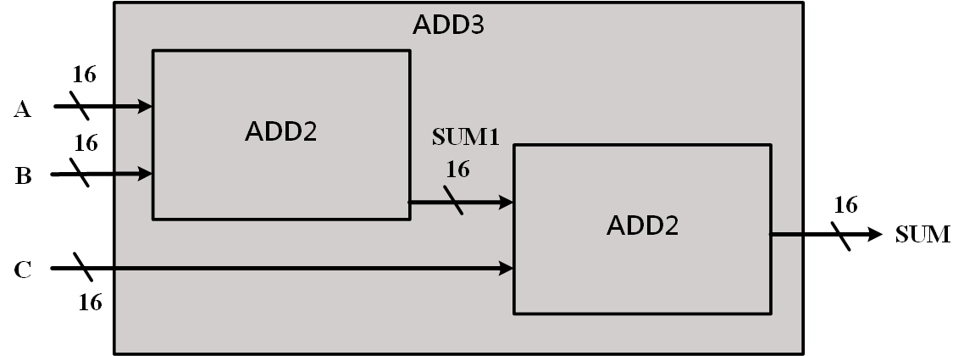
Verilog overview – Structural modeling
  Structural modeling :
  設計：
    使用2個ADD2組成 A + B + C 功能
module ADD2(
input [15:0] A,
input [15:0] B,
output [15:0] SUM
);
assign SUM = A + B;
endmodule
module ADD3(
input [15:0] A,
input [15:0] B,
input [15:0] C,
output [15:0] SUM
);
wire SUM1;
ADD2 add2_0(A, B, SUM1);
ADD2 add2_1(SUM1, C SUM);
endmodule

Slide 11
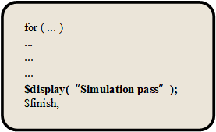
Verilog overview – Testbench & Simulation
Testbench
Design
ADD2
stimulation
response
Graphical (波形圖)
Auto check

Slide 12
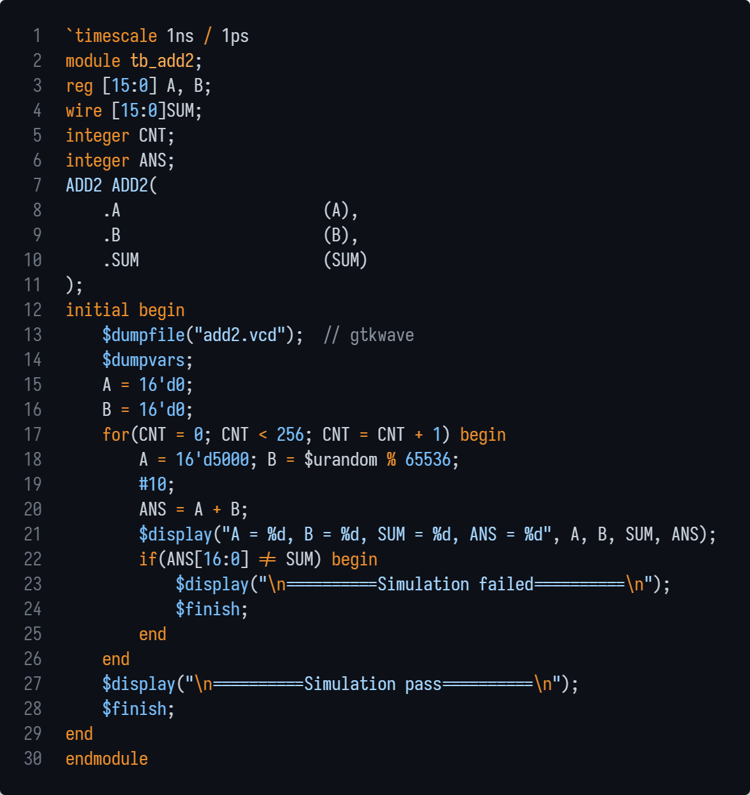


Verilog overview – Testbench & Simulation
ADD2 Design
波形圖
Random pattern
Auto check

Slide 13
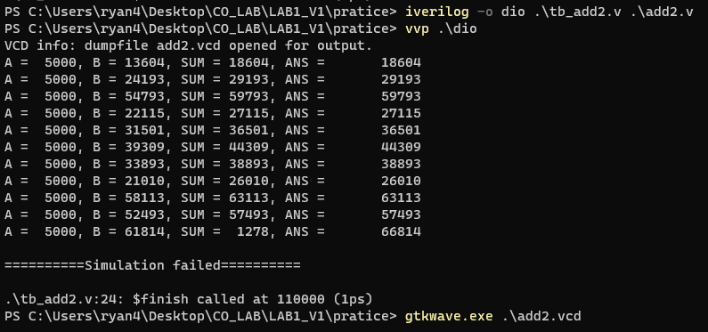
iverilog
打開命令提示字元或是powershell，輸入指令進行編譯
對程式進行編譯並產生檔案
//iverilog [-o filename] source_file(s)
iverilog –o dio testbench_add2.v add2.v
執行程式觀察結果
//vvp input-file
vvp dio

Slide 14
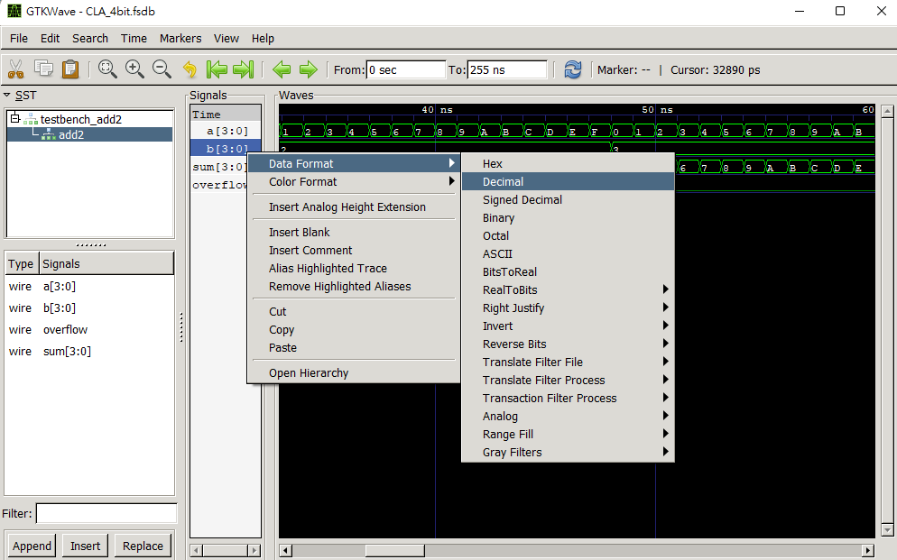
gtkwave
step-by-step
  準備要執行的 design 和 testbench
  修改 testbench，設定 input 輸入值
  輸入指令進行編譯並執行程式觀察結果
輸入 gtkwave 指令，利用波型圖觀察運算結果是否正確，以便進行debug
5.
產出的波型檔
1.
2.
4.
點選 SST 中 testbench 裡的被測元件
選取要觀察的變數
3. 點擊 Insert
4. 可將資料型態改成方便觀察的進位制
5. 可縮放波型圖區域以便觀察
3.

Slide 15
Outline
  Design requirements
  Verilog overview
    Modeling
      Behavior modeling
      Structural modeling
    Testbench & Simulation
  Exercise
  Homework
  Appendix

Slide 16
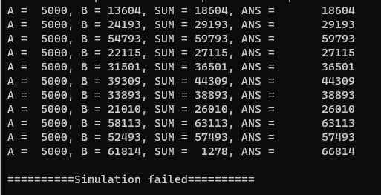
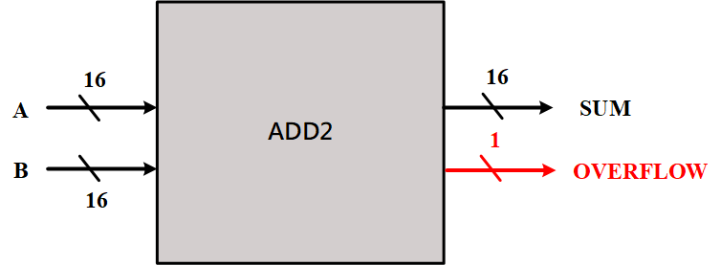
Exercise
  ADD2 with overflow bit:
  程式修改：
    如圖一，新增output OVERFLOW，當發生overflow時， OVERFLOW為1，反之為0。
  Testbench修改：
    修改Testbench，使其能支援overflow判斷，當overflow發生時(如圖二)，略過此筆Test pattern，使測試能順利完成。
圖一 ADD2
圖二 Auto check

Slide 17
Outline
  Design requirements
  Verilog overview
    Modeling
      Behavior modeling
      Structural modeling
    Testbench & Simulation
  Exercise
  Homework
  Appendix

Slide 18
Homework
  作業內容：
    設計：
      ADD4 (支援overflow判斷)。
    描述：
      以課程中的ADD2組成A+B+C+D之功能。
      A、B、C、D、SUM為16 bits unsigned integer。
    功能要求：
      提供至少1024組16 bits unsigned integer亂數pattern，並將其測試結果輸出成txt。

Slide 19
Homework
  繳交內容：
    ADD4 (.v檔)
    Testbench (.v檔)
    Iverilog模擬波形圖 (screen shot)
    1024筆亂數pattern測試結果(txt)
  上傳格式：
    將verilog檔案壓縮為一個.zip壓縮檔上傳
    壓縮檔檔名以(學號_姓名_lab1.zip)為命名
  評分標準：
    完成課堂練習(40%)
    作業功能設計正確(60%)

Slide 20
Homework
  繳交期限：
    10/29前上傳ecourse2
  注意：
    遲交、未交者不予計分。(遲交者在期末保有調分機會)

Slide 21
Appendix

Slide 22
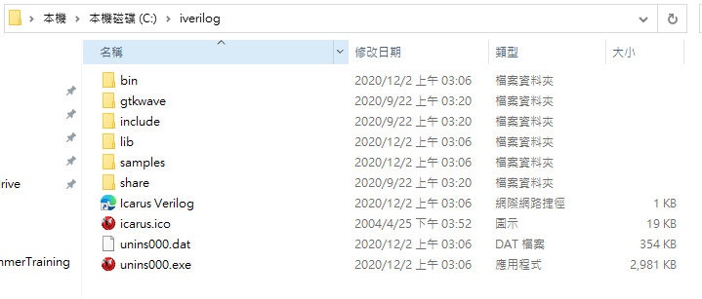

模擬工具 – Icarus Verilog
在本次實驗課，同學將使用 Icarus Verilog 的 iverilog、vvp、gtkwave 來模擬執行結果和波形。
  將附檔iverilog-v12-20220611-x64_setup.exe安裝完畢後
  如下圖，檔案位於C:\iverilog：

Slide 23
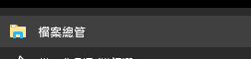
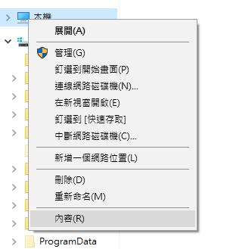
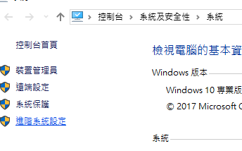
設定環境變數 (1/2)
避免同學將程式全放在bin資料夾編譯、執行，請同學依照下面步驟操作：
打開檔案總管
在本機圖示點擊右鍵，選擇內容
點擊進階系統設定

Slide 24
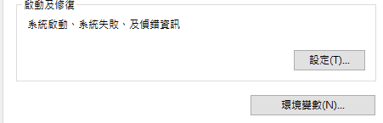
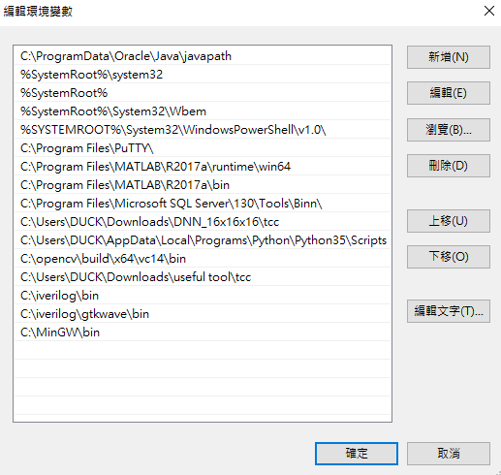
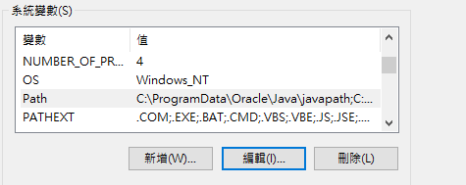
設定環境變數 (2/2)
點擊環境變數
點擊path並按下編輯
新增並輸入bin資料夾路徑，按下確定
  C:\iverilog\bin
  C:\iverilog\gtkwave\bin

Slide 25
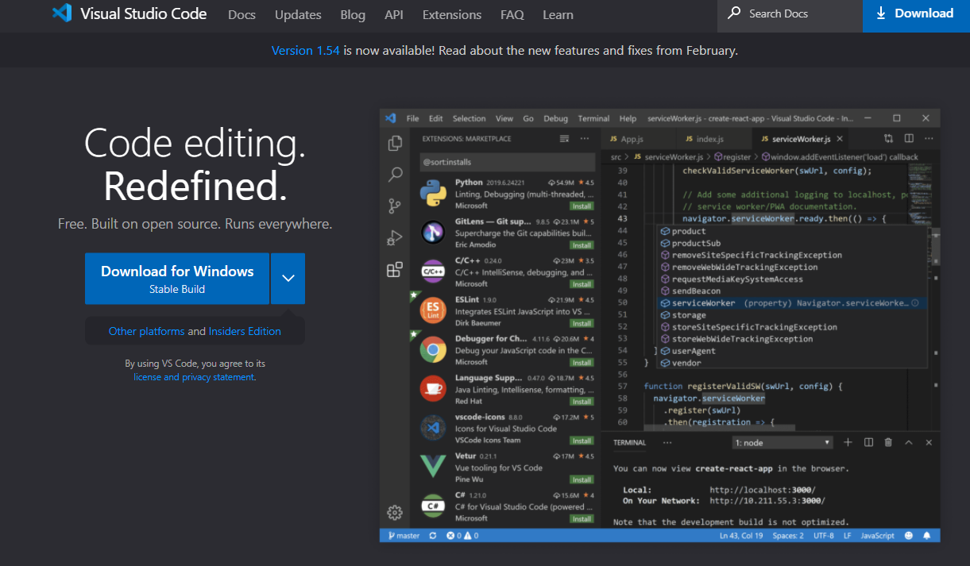
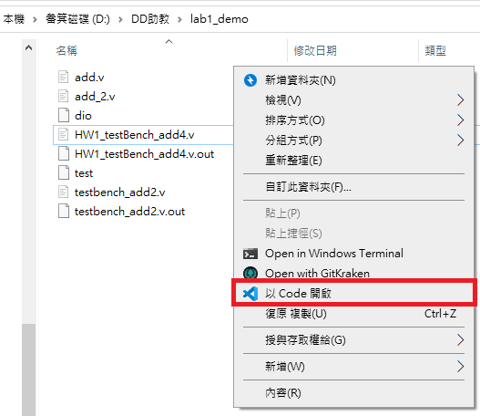

編輯工具 – VS Code
https://code.visualstudio.com/
從官網下載 VS Code
利用 VS Code 編輯.v檔

Slide 26
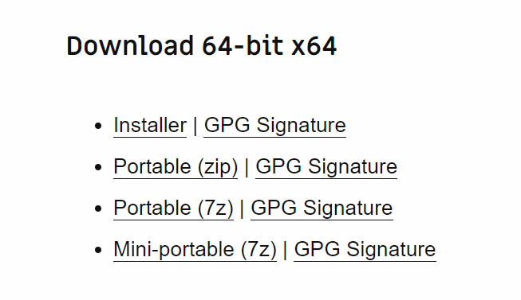
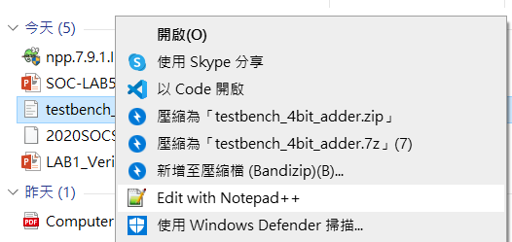

編輯工具 – Notepad++
https://notepad-plus-plus.org/downloads/
下載Notepad++並解壓縮
利用Notepad++編輯.v檔

